Slide 1
These 3
Arts Based Research kann zur Vielfalt von Forschungsmethoden beitragen, besonders solchen, die partizipativ ausgerichtet sind.
#improflair

Slide 2
Eingesetzte Literatur u. a.:
Balfour, M., O’Connor, P, and Anderson M. (2015). Applied Theatre: Research: Radical Departures. London ; New York: Methuen Publishing.
Biggs, Michael, and Henrik Karlsson (Hg.) (2011). The Routledge Companion to Research in the Arts - Routledge. Oxford: Routledge.
Scott, J. (2014). Improvisation in the Theatre: An Intersection Between History, Practice, and Chaos Theory. Texas Tech University, Lubbock
Tröndle, M. & Warmers J. (2011) Kunstforschung als ästhetische Wissenschaft: Beiträge zur transdisziplinären Hybridisierung von Wissenschaft und Kunst. Bielefeld: Transcript

Slide 3
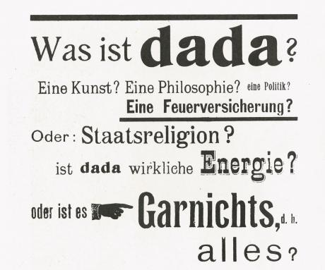
Ab 1910
Kunst aus dem / im Augenblick, geprägt vom Zufall

Slide 4
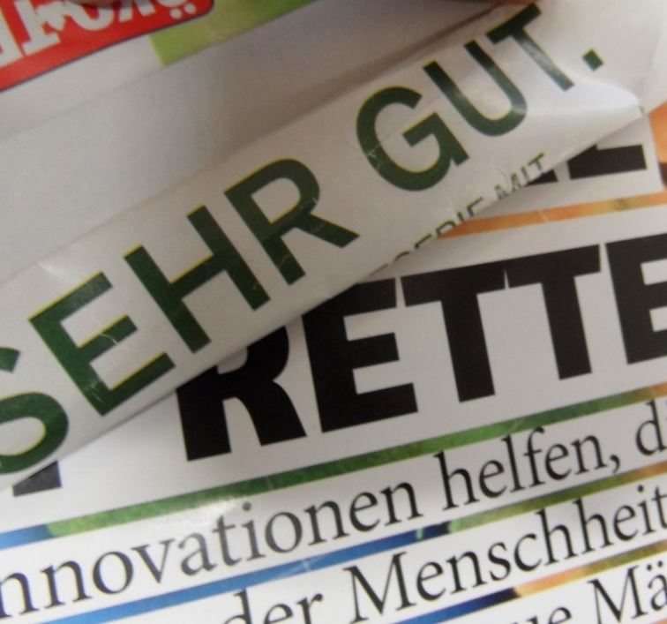
Konzeptkunst
Ab 1960
Auflösung der „Grenze“ zwischen Kunst und Betrachter*in; Eingriffe in Strukturen;
Prinzip des Reflective Practitioner und „thinking on your feet“ (Schön, 1984)
cc_by_cfreisleben

Slide 5
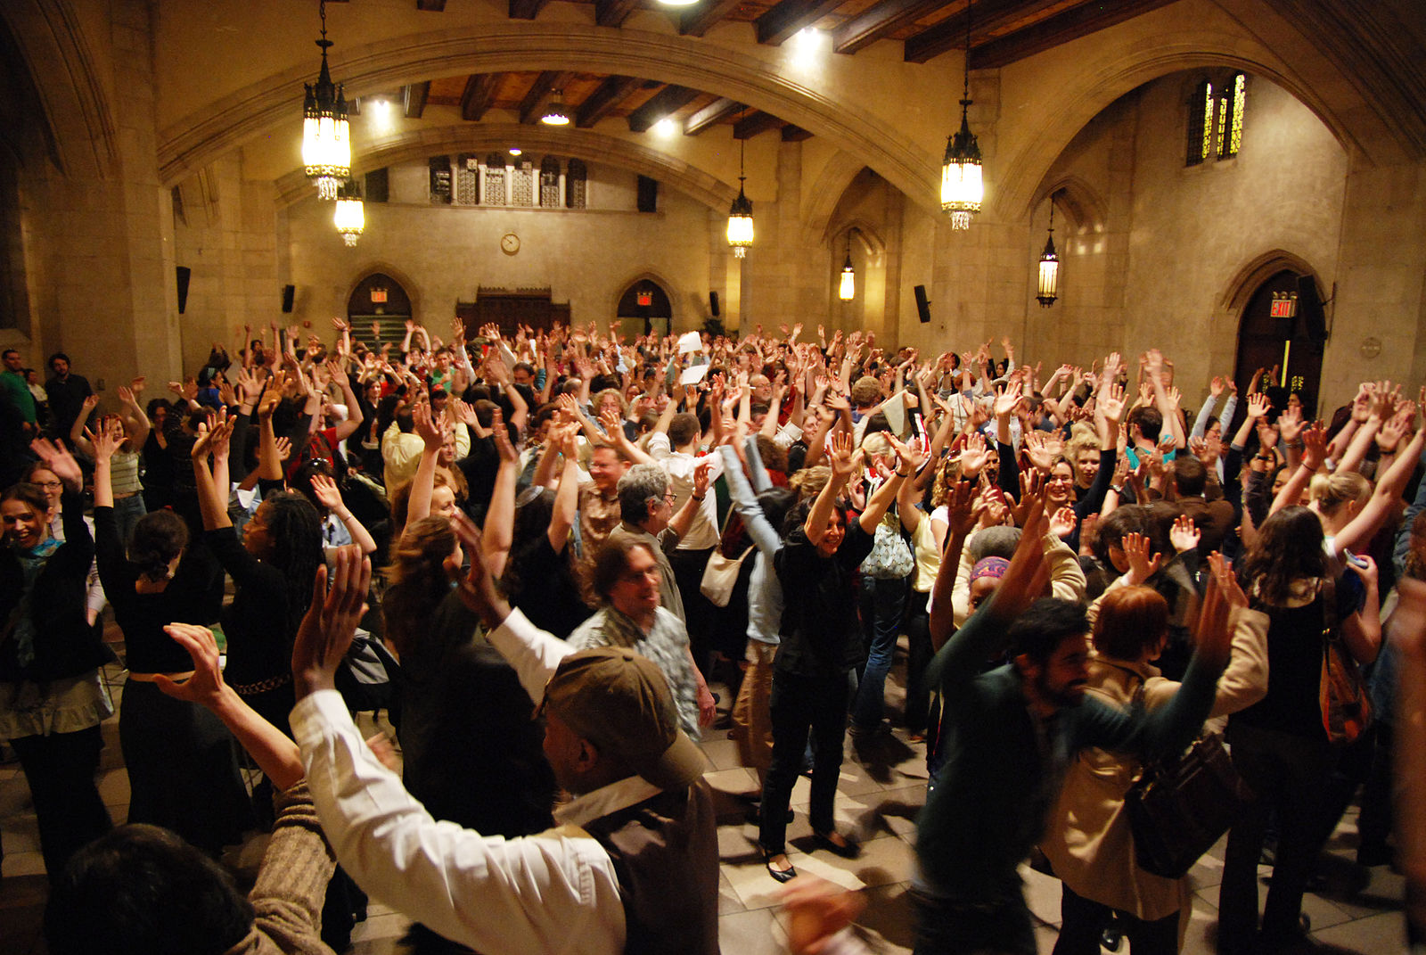
performative turn
1990
Performance als Prinzip um menschliches Handeln zu erforschen und zu verstehen
cc_by_sa_Tehero_wikimedia

Slide 6
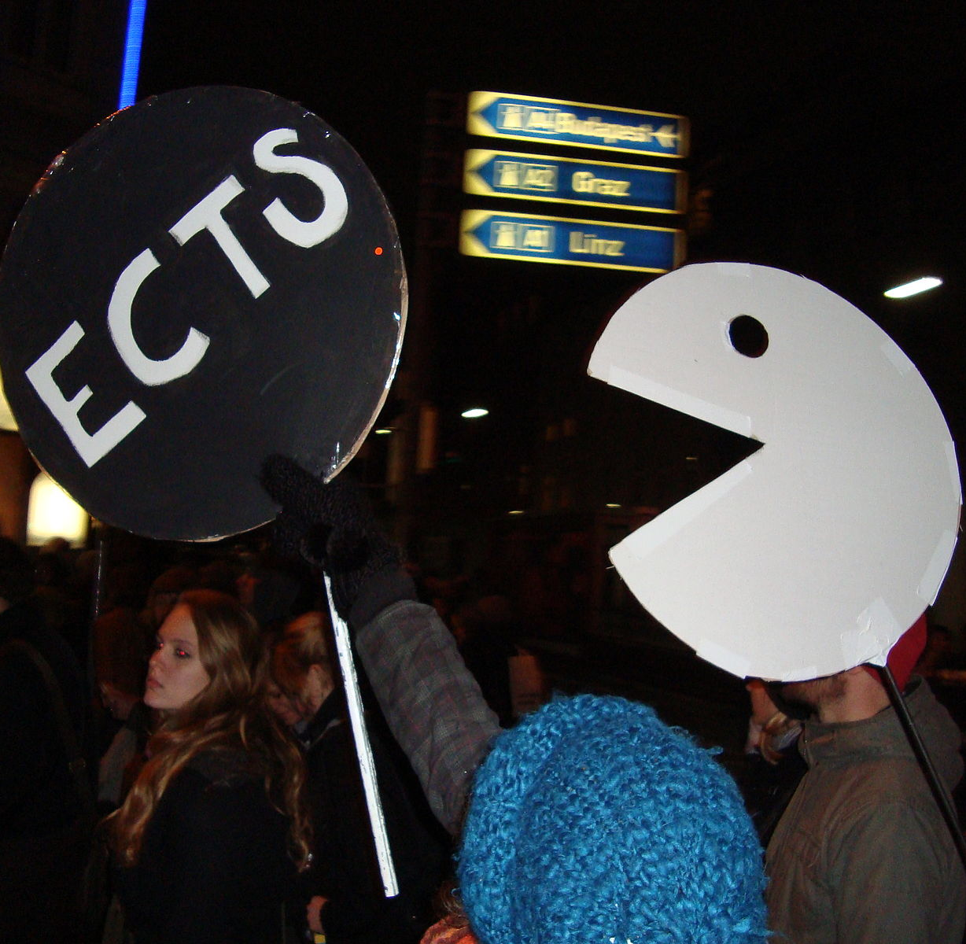
cc_by_sa_NickWolfinger
1990er Jahre
Forschung als wesentlicher Aspekt auch von „Kunstschulen“
Bologna-Prozess

Slide 7
art research (Kunstforschung bzw. künstlerische Forschung)
research through / with / about arts (F. mit / durch / über Kunst)
applied arts (Angewandte Kunst)
sensual and embodied knowledge (F. mit Fokus auf Sinnes- und Körperwahrnehmungen)
artistic research (künstlerische F.)
art based research (auf Kunst / künstlerische Methoden aufbauende / nutzende F.)
performative research (F. mit performativen Methoden / Herangehensweisen)
aesthetic research (ästhetische F.)

Slide 8
ethnographische Vorgangsweisen
wahrnehmende & teilnehmende Beobachtung
((auto)biographische
Interviews
Embodiment
Methoden
szenisches Arbeiten (auch mit Objekten)
collagierende
Techniken
Körperbilder &
Transformationsstatuen
Bricolage
Assoziationsmethoden
Werkzeuge der aktivierenden Medienpädagogik
soziometrische M.

